Slide 1

数 学 实 验
Experiments in Mathematics
实验5 线性代数方程组的数值解法
5.1 实例及数学模型
5.2 求解线性方程组的直接法
5.3 求解线性方程组的迭代法
5.4 线性代数方程组数值解法的MATLAB实现
姜启源等编著 清华大学出版社 2010

Slide 2

为什么要学习线性方程组的数值解法
许多实际问题归结为线性（代数）方程组
机械设备、土建结构的受力分析
经济计划
输电网络、管道系统的参数计算
企业管理
大型（稀疏）方程组需要有效的数值解法
需要注意
  方程组的病态性问题
  数值解法(迭代解法)的收敛性

Slide 3
实验 5 的主要内容
1. 两类数值解法:
  直接方法；迭代方法
2. 线性方程组数值解法的MATLAB实现
3. 实际问题中方程组的数值解

Slide 4
线性方程组的一般形式、两类解法
a₁₁ x₁ + a₁₂ x₂ + … + a_{1n} x_{n} = b₁
a₂₁ x₁ + a₂₂ x₂ + … + a_{2n} x_{n} = b₂
… … … … … … … … … …
a_{n1} x₁ + a_{n2} x₂ + … + a_{nn} x_{n} = b_{n}
或 AX = b
直接法 经过有限次算术运算求出精确解（实际上由于有舍入误差只能得到近似解）
---- 高斯（Gauss）消元法及与它密切相关的矩阵LU 分解
迭代法 从初始解出发，根据设计好的步骤用逐次求出的近似解逼近精确解
---- 雅可比（Jacobi）迭代法和高斯—塞德尔（Gauss—Seidel）迭代法

Slide 5
直接法 - 高斯消元法
a₁₁ x₁ + a₁₂ x₂ + … + a_{1n} x_{n} = b₁
a₂₂ x₂ + … + a_{2n} x_{n} = b₂
… … … … … … …
a_{n2} x₂ + … + a_{nn} x_{n} = b_{n}
(1) (1) (1) (1)
(2) (2) (2)
(2) (2) (2)
消元过程
a₁₁ x₁ + a₁₂ x₂ + … + a_{1n} x_{n} = b₁
a₂₂ x₂ + … + a_{2n} x_{n} = b₂
… … … … … … …
a_{n–1,n–1}x_{n–1} + a_{n–1,n} x_{n} = b_{n–1}
a_{nn} x_{n} = b_{n}
回代过程
(1) (1) (1) (1)
(2) (2) (2)
(n–1) (n–1) (n–1)
^{(n) (n)}
条件
a_{kk} ≠ 0
( k = 1, 2, ..., n )
^{(k)}

Slide 6
直接法 - 列主元消元法
高斯消元法条件
a_{kk} x_{k} + … + a_{kn} x_{n} = b_{k}
… … … … … … …
a_{nk} x_{k} + … + a_{nn} x_{n} = b_{n}
(k) (k) (k)
(k) (k) (k)
a_{kk} ≠ 0 ( k = 1, 2, ..., n )
^{(k)}
a_{kk} (绝对值 )很小时，用它作除数会导致舍入误差的很大增加
^{(k)}
解决办法
选 | a_{ik} | ( i = k, ..., n ) 最大的一个(列主元)
^{(k)}
将列主元所在行与第 k 行交换后, 再按上面的高斯消元法进行下去，称为列主元消元法。

Slide 7
直接法 - 高斯消元法的矩阵表示
高斯消元法的第一次消元
a₁₁ x₁ + a₁₂ x₂ + … + a_{1n} x_{n} = b₁
a₂₁ x₁ + a₂₂ x₂ + … + a_{2n} x_{n} = b₂
… … … … … … … … … …
a_{n1} x₁ + a_{n2} x₂ + … + a_{nn} x_{n} = b_{n}
a₁₁ x₁ + a₁₂ x₂ + … + a_{1n} x_{n} = b₁
a₂₂ x₂ + … + a_{2n} x_{n} = b₂
… … … … … … …
a_{n2} x₂ + … + a_{nn} x_{n} = b_{n}
(1) (1) (1) (1)
(2) (2) (2)
(2) (2) (2)
相当于方程Ax = b 两边左乘单位下三角阵 M₁
1
–a₂₁/a₁₁ 1
… 
–a_{n1} /a₁₁ 1
⁽¹⁾ ⁽¹⁾
⁽¹⁾ ⁽¹⁾
M₁ =
M₁Ax = M₁b

Slide 8
直接法 - 高斯消元法的矩阵表示
第二次消元相当于再左乘单位下三角阵 M₂
M₁Ax = M₁b
M₂M₁Ax = M₂M₁b
最终消元形式 M_{n–1}  M₂M₁Ax = M_{n–1}  M₂M₁b
记 M_{n–1}  M₂M₁ = M,
M 为单位下三角形
a₁₁ x₁ + a₁₂ x₂ + …… + a_{1n} x_{n} = b₁
a₂₂ x₂ + …… + a_{2n} x_{n} = b₂
… … … … … … …
a_{n–1,n–1}x_{n–1} + a_{n–1,n} x_{n} = b_{n–1}
a_{nn} x_{n} = b_{n}
(1) (1) (1) (1)
(2) (2) (2)
(n–1) (n–1) (n–1)
^{(n) (n)}
记 MA = U,
Ux = Mb
U 为上三角阵, 且
对角元素 a_{kk} ≠ 0
^{(k)}
x = U ^{–1}Mb

Slide 9
直 接 法 - 矩 阵 LU 分 解
a₁₁ … a_{1k}
✰ 
a_{k1} … a_{kk}
a_{kk} ≠ 0
( k = 1, ..., n )
^{(k)}
A 的顺序主子式 D = ≠ 0
( k = 1, ..., n )
高斯消元法通过左乘 M, 使 MA = U
M:单位下三角阵，U:上三角阵
记 L = M ^{–1}，L 为单位下三角阵
定理
若 A 可逆且顺序主子式不为零，则 A 可分解为一个单位下三角阵 L 和一个上三角阵 U 的积 A = LU.
这种分解是唯一的，称 矩阵 LU 分解。

Slide 10
直 接 法 - 矩 阵 LU 分 解
若 A 可逆, 但顺序主子式 D ≠ 0 不成立
消元中会遇到某个 a_{kk} = 0, 但必存在 a_{ik} ≠ 0 ( i = k+1, ..., n)
^{(k)}
^{(k)}
第 i 行与第 k 行交换
乘以初等交换阵
MA = U ⇒ MPA = U
P ~ 交换阵（单位阵经若干次行交换）
定理
若 A 可逆，则存在交换阵 P 使 PA = LU
L 为单位下三角阵，U 为上三角阵。

Slide 11
直接法-对称正定矩阵的分解
正定对称矩阵 A 可分解成对角元素为正的下三角阵 L
与它的转置矩阵之积，即
A = LL^{T}
或 A = LDL^{T}
其中 L 是单位下三角阵，D 是元素为正的对角阵。
这种分解称三角分解 或 Cholesky 分解。

Slide 12
直接法 - 三对角矩阵的 LU 分解
在三次样条插值和其它一些计算中, 会遇到求解系数矩阵 A 具有三对角形式的线性方程组, 这时 A 的 LU 分解（假定分解存在）可表为:
b₁ c₁
a₂ b₂ c₂
  
a_{n-1} b_{n-1} c_{n-1}
a_{n} b_{n}
1
l₂ 1
 
l_{n-1} 1
l_{n} 1
u₁ c₁
u₂ c₂
 
u_{n-1} c_{n-1}
u_{n}
A = =
u₁ = b₁
l_{i} = a_{i} u_{i–1} i = 2, 3, ..., n
u_{i} = b_{i} – l_{i} c_{i–1} i = 2, 3, ..., n
L 和 U 的
计算公式为
/

Slide 13
直接法 - 三对角矩阵的 LU 分解
线性方程组 Ax = f 可通过等价的两个三角形方程组 Ly = f 和 Ux = y 求解如下 :
y₁ = f₁
y_{i} = f_{i} – l_{i} y_{i –1}, i = 2, ..., n
x_{n} = y_{n} u_{n}
x_{i} = ( y_{i} – c_{i} x_{i + 1} ) u_{i}, i = n – 1, ..., 1
/
/
求解三对角形方程组的追赶法

Slide 14
方程组的病态性
A x = b
1 1
1 1.01
x₁
x₂
2
2
=
x₁ + x₂ = 2
x₂
x₁ + 1.01x₂ = 2
2
2
0
2
2.01
x₁ + 1.01x₂ = 2.01
x =
b =
(1,1)
1
1
x 对 b 的 扰动敏感
(2,0)
x =
0
2
x₁
Ax = b，如果解 x 对 b 或 A 的扰动敏感，就称方程组是
病态的，也称系数矩阵 A 是病态的。

Slide 15
向量和矩阵的范数
度量向量、矩阵大小的数量指标
向量范数
设 x = ( x₁, ..., x_{n} )^{T}, 范数记作 || x ||
最常用的向量范数是 2–范数 || x ||₂ = ( x₁ +  + x_{n} )^{1/2}
² ²
1–范数 || x ||₁ = | x₁| +  + | x_{n} |
∞–范数 || x ||∞ = max( | x₁|, , | x_{n} | )
矩阵范数
设 A = ( a_{ij} )_{n×n}, 范数记作 || A ||
––––––––––
|| A ||₂ = √ λ_{max}( A^{T}A ) 2–范数 λ_{max} 表示最大特征根
|| A ||₁ = max ∑ | a_{ij} | 1–范数
^{n}
_{j i=1}
向量和矩阵范数
的相容性条件
|| A ||∞ = max ∑ | a_{ij} | ∞–范数
^{n}
_{i j=1}
|| Ax || ≤ || A || ⋅ || x ||

Slide 16
条件数与误差分析
|| Ax || ≤ || A || ⋅ || x ||
Ax = b
1) 设 b 有扰动 δ b，分析 x 的误差 δ x
A( x + δ x ) = b + δ b
Aδ x = δ b
δ x = A^{–1}δ b
||δ x || ≤ || A^{–1} || ⋅ || δ b ||
|| b || ≤ || A || ⋅ || x ||
|| x || ≥ || b || || A ||
/
||δ x || ||δ b ||
|| x || || b ||
||δ b ||
|| b ||
––––– ≤ || A^{–1} || ⋅ || A || ⋅ –––––
= cond( A ) –––––
定义 A 的条件数为 Cond(A) = || A⁻¹ || ⋅ || A ||
A 的条件数越大, (由 b 的扰动引起的) x 的误差可能越大

Slide 17
条件数与误差分析
Ax = b
2) 设 A 有扰动 δ A，分析 x 的误差 δ x
( A + δ A )( x + δ x ) = b
||δ x || ||δ A ||
|| x || || A ||
||δ A ||
|| A ||
––––– || A^{–1} || ⋅ || A || ⋅ –––––
= cond( A ) –––––
~=
A 的条件数越大, (由 A 的扰动引起的) x 的误差越大
x 的(相对)误差不超过 b 的(相对)误差的Cond(A)倍,
也大致上是 A 的(相对)误差的Cond(A)倍。
条件数大的矩阵是病态矩阵

Slide 18


迭代法 -- 一个例子
10 x₁ + 3 x₂ + x₃ = 14
2 x₁ – 10 x₂ + 3 x₃ = – 5
x₁ + 3 x₂ + 10 x₃ = 14
x₁ = –0.3 x₂ – 0.1 x₃ + 1.4
x₂ = 0.2 x₁ + 0.3 x₃ + 0.5
x₃ = –0.1 x₁ – 0.3 x₂ + 1.4
x₁ = –0.3 x₂ – 0.1 x₃ + 1.4
x₂ = 0.2 x₁ + 0.3 x₃ + 0.5
x₃ = –0.1 x₁ – 0.3 x₂ + 1.4
^{(k+1)} ^{(k)} ^{(k)}
^{(k+1)} ^{(k)} ^{(k)}
^{(k+1)} ^{(k)} ^{(k)}
k = 0, 1, 2, ...
(1) (1) (1)
(0) (0) (0)
x₁ = 1.4, x₂ = 0.5, x₃ = 1.4
x₁ = x₂ = x₃ = 0
(4) (4) (4)
x₁ = 0.9906, x₂ = 0.9645, x₃ = 0.9906
精确解 x₁ = x₂ = x₃ = 1
Ex531.m
Notes:
ex531.m

Slide 19
迭代法--雅可比（Jacobi）迭代
将 A 分解为 A = D – L – U,
其中 D = diag(a₁₁, a₂₂, ..., a_{nn} ),
0
a₂₂ 0
✰  
a_{n1}  a_{n,n-1} 0
0 a₁₂  a_{1n}
0  
 a_{n-1,n}
0
L = – ,
U = –
设对角阵 D 非奇异（即 a_{ii} ≠ 0, i = 1, ..., n）
A x = b
D x – ( L + U ) x = b
x = D^{–1}( L + U ) x + D^{–1}b
记 B₁ = D^{–1}( L + U )
f₁ = D^{–1}b
迭代格式
x^{(k+1)} = B₁ x^{(k)} + f₁ ( k = 0, 1, 2, ... )

Slide 20
迭代法--高斯-塞德尔(Gauss-Sedeil)迭代
Jacobi 迭代公式 D x^{(k+1)} = L x^{(k)} + U x^{(k)} + b
x₁ = –0.3x₂ – 0.1x₃ + 1.4
x₂ = 0.2x₁ + 0.3x₃ + 0.5
x₃ = –0.1x₁ – 0.3x₂ + 1.4
x₁ = –0.3x₂ – 0.1x₃ + 1.4
x₂ = 0.2x₁ + 0.3x₃ + 0.5
x₃ = –0.1x₁ – 0.3x₂ + 1.4
^{(k+1)} ^{(k)} ^{(k)}
^{(k+1)} ^{(k+1)} ^{(k)}
^{(k+1)} ^{(k+1)} ^{(k+1)}
^{(k+1)} ^{(k)} ^{(k)}
^{(k+1)} ^{(k)} ^{(k)}
^{(k+1)} ^{(k)} ^{(k)}
改进
Gauss-Seideil 迭代公式 D x^{(k+1)} = L x^{(k+1)} + U x^{(k)} + b
在 D 非奇异的假设下 ( D – L ) 可逆，于是得到
x^{(k+1)} = B₂ x^{(k)} + f₂ ( k = 0, 1, 2, ... )
其中 B₂ = ( D – L )^{–1}U ， f₂ = ( D – L )^{–1}b
Notes:
ex531.m

Slide 21
迭代法的收敛性
B₁ = D^{–1}( L + U )
f₁ = D^{–1}b
Jacobi 迭代 x^{(k+1)} = B₁ x^{(k)} + f₁
Gauss-Seideil 迭代 x^{(k+1)} = B₂ x^{(k)} + f₂
B₂ = ( D – L )^{–1}U
f₂ = ( D – L )^{–1}b
一般迭代形式 x^{(k+1)} = B x^{(k)} + f
原方程的解 x* 满足： x* = B x* + f
（相容性）
迭代 k 次得到 x^{(k)} – x* = B ^{k}( x⁽⁰⁾ – x* )
序列收敛 x^{(k)} → x* ( k → ∞ ) 的充要条件
B ^{k} → 0 ( k → ∞ )
⇔
B 的所有特征根 (取模) 小于 1
B 的谱半径 ρ ( B ) = max | λ_{i} |
1≤ i ≤ n
ρ ( B ) < 1
λ_{i} ( i = 1, ..., n ) 是 B 的特征根

Slide 22
迭代法的收敛性
序列收敛 x^{(k)} → x* ( k → ∞ ) 的充分条件
1) 若 A 是严格对角占优的，即 | b_{ii} | > ∑ | b_{ij} | ( i = 1, ..., n ),
j ≠ i
则雅可比和高斯-塞德尔迭代均收敛;
2) 若 A 对称正定，则高斯-塞德尔迭代收敛;
3) 若 || B || = q < 1，则迭代公式 x^{(k+1)} = B x^{(k)} + f 收敛,
q
1 – q
且 || x^{(k+1)} – x* || ≤ –––– || x^{(k+1)} – x^{(k)} ||, q 越小收敛越快.
谱半径性质: ρ ( B ) ≤ || B ||, 其中 || B || 则是任何一种矩阵范数

Slide 23
迭代法 - 超松弛(SOR)迭代
Gauss-Seideil 迭代公式
x^{(k+1)} = D^{–1}( L x^{(k+1)} + U x^{(k)} ) + D^{–1}b
~ x ^{(k+1)}
~
x ^{(k+1)} 和 x^{(k)} 加权 ω 作平均
改进
~
x^{(k+1)} = ω x ^{(k+1)} + ( 1 – ω ) x^{(k)}
~
ω > 1
ω < 1
ω = 1
超松弛迭代
低松弛迭代
Gauss-Seideil 迭代

Slide 24
迭代法 - 超松弛(SOR)迭代
x^{(k+1)} = B_{ω} x^{(k)} + f_{ω} ,
B_{ω} = ( D – ω L )^{–1}[ωU + ( 1 – ω )D ],
f_{ω} = ω ( D – ω L )^{–1}b
若 A 对称正定
收敛充要条件
0 < ω < 2
SOR 迭代------解大型稀疏矩阵方程组

Slide 25
线性方程组数值解法的MATLAB实现
1. 求解 Ax = b
用左除： x = A\b
若 A 为可逆方阵，输出原方程的解 x
若 A 为 n × m 矩阵 ( n > m ), 且 A^{T}A 可逆，输出原
方程的最小二乘解 x

Slide 26
线性方程组数值解法的MATLAB实现
2. 矩阵 LU 分解
[x,y]=lu(A) 若 A 可逆且顺序主子式不为 零, 输出 x 为单位下三角阵 L, y 为上三角阵 U, 使 A = LU; 若 A 可逆, x 为一交换阵与单位下三角阵之积.
[x,y,p]=lu(A) 若 A 可逆, 输出 x 为单位下三角阵 L, y 为上三角阵 U, p 为一交换阵 P, 使 PA = LU.
u =chol(A) 对正定对称矩阵 A 的Cholesky分解, 输出 u 为上三角阵 U，使 A = U ^{T}U.

Slide 27
线性方程组数值解法的MATLAB实现-例
10 x₁ + 3 x₂ + x₃ = 14
2 x₁ – 10 x₂ + 3 x₃ = – 5
x₁ + 3 x₂ + 10 x₃ = 14
例. 解
, 并对系数矩阵作LU分解
A=[10 3 1;2 -10 3;1 3 10],
b=[14 -5 14]',
x=A\b,
[L1,U1]=lu(A);
L1,U1,
A1=L1*U1,
[L2,U2,P]=lu(A);
L2,U2,P,
A2=L2*U2,
A3=inv(P)*A2
若第1个方程改为
3x₂ + x₃ = 14
结果如何
Ex541a.m
Notes:
ex541_2.m

Slide 28
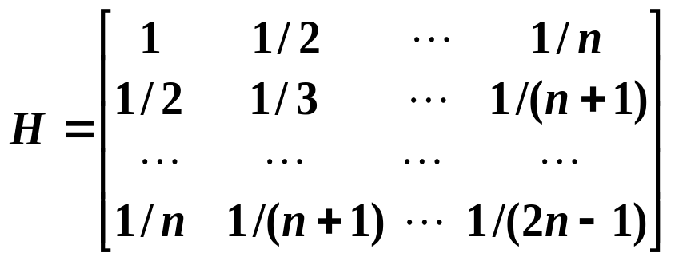
线性方程组数值解法的MATLAB实现
3. 范数 条件数 特征值
n=norm(x) 输入x为向量或矩阵，输出为x的2-范数
c=cond(x) 输入x为矩阵, 输出为x的2-条件数
r=rcond(x) 输入x为方阵, 输出为x的1-条件数的倒数
e=eig(x) 输入x为矩阵，输出x的全部特征值
4. Hilbert 矩阵
h=hilb(n) 输出h为 n 阶Hilbert 矩阵
当 n 很大时 Hilbert 矩阵呈病态

Slide 29
例：观察Hilbert矩阵的病态性
例. Hx = b, 其中
H = hilb(5), b = [1,…1]^{T}
x x₁ .
1.0e+003 *
0.0050 0.0680
-0.1200 -1.3800
0.6300 6.3000
-1.1200 -9.9400
0.6300 5.0400
H=hilb(5),
h=rats(H),
b=ones(5,1);
x=H\b;
b(5)=1.1;
x1=H\b;
[x,x1],
n1=cond(H),
n2=rcond(H),
cond(H) = 4.7661e+005
Ex541b.m

Slide 30
其他相关的MATLAB函数
1. 提取（产生）对角阵
v=diag(x)
输入向量x，输出v是以x为对角元素的对角阵；
输入矩阵x，输出v是x的对角元素构成的向量.
v=diag(diag(x)) 输入矩阵x，输出v是x的对角元
素构成的对角阵，可用于迭代法中从 A 中提取 D。
2. 提取（产生）上（下）三角阵
v=triu(x) 输入矩阵 x，输出 v 是 x 的上三角阵；
v=tril(x) 输入矩阵 x，输出 v 是 x 的下三角阵；
v=triu(x,1) 同上，但对角元素为 0, 可从 A 中提取 U;
v=tril(x,-1) 同上，但对角元素为 0, 可从 A 中提取 L.

Slide 31
例：迭代法的MATLAB实现
10 x₁ + 3 x₂ + x₃ = 14
2 x₁ – 10 x₂ + 3 x₃ = – 5
x₁ + 3 x₂ + 10 x₃ = 14
例. 用迭代法解
Ex531.m
x^{T} (雅可比) x^{T} (高斯—塞德尔)
0 (0, 0, 0) (0, 0, 0)
1 (1.4, 0.5, 1.4) (1.4, 0.78, 1.026)
2 (1.11, 1.20, 1.11) (1.0634, 1.0205, 0.9875)
3 (0.929, 1.055, 0.929) (0.9951, 0.9953, 1.0019)
(0.9906, 0.9645, 0.9906) (1.0012, 1.0008, 0.9996)

Slide 32
稀疏矩阵的处理
MATLAB进行大规模计算的优点
a=sparse(r,c,v,m,n) 在第r行、第c列输入数值v, 矩阵共m行n列, 输出a为稀疏矩阵, 只给出(r,c)及v
aa=full(a) 输入稀疏矩阵a，输出aa为满矩阵（包含零元素）
s = sparse(2,2:3,8,2,4), ss = full(s),
输出
s = (2,2) 8 ss = 0 0 0 0
(2,3) 8 0 8 8 0

Slide 33
例. 分别用稀疏矩阵和满矩阵求解 Ax = b, 比较计算时间
n=5000; b=[1:n]';
a1=sparse(1:n,1:n,4,n,n);
a2=sparse(2:n,1:n-1,1,n,n);
a=a1+a2+a2';
tic;x=a\b;t1=toc
aa=full(a);
tic;xx=aa\b;t2=toc
y=sum(x)
yy=sum(xx)
0
0
4 1
1 4 1
1 4 
  1
1 4 n×n
设 A =
b = [ 1, 2, ..., n ]^{T}
t1, t2 相差巨大，说明用稀疏矩阵计算的优点
( y = yy 用于简单地验证两种方法结果的一致 )

Slide 34
实例1 投入产出分析
表1 中国 2002 年投入产出表(产值)
产出 投入 | 农业 | 工业 | 建筑业 | 运输 邮电业 | 批零、 餐饮业 | 其他 服务业 | 外部 需求 | 总产出
农业 | 464 | 788 | 229 | 13 | 127 | 13 | 1284 | 2918
工业 | 499 | 8605 | 1444 | 403 | 557 | 1223 | 4083 | 16814
建筑业 | 5 | 9 | 3 | 20 | 23 | 124 | 2691 | 2875
运输邮电业 | 62 | 527 | 128 | 163 | 67 | 146 | 477 | 1570
批零、餐饮业 | 79 | 749 | 140 | 43 | 130 | 273 | 927 | 2341
其他服务业 | 146 | 1285 | 272 | 225 | 219 | 542 | 2725 | 5414
初始投入 | 1663 | 4851 | 659 | 703 | 1218 | 3093
总投入 | 2918 | 16814 | 2875 | 1570 | 2341 | 5414

Slide 35
实例1 投入产出分析
投入产出中相对稳定的最主要因素是直接消耗系数 a_{ij} = x_{ij} / x_{j} , 它表示第 j 部门 1 个单位的产出对第 i 个部门的消耗量。
表2 6 个中间部门的直接消耗系数表
产出 投入 | 农业 | 工业 | 建筑业 | 运输 邮电业 | 批零、 餐饮业 | 其他 服务业
农业 | 0.159 | 0.047 | 0.080 | 0.008 | 0.054 | 0.002
工业 | 0.171 | 0.512 | 0.502 | 0.257 | 0.238 | 0.226
建筑业 | 0.002 | 0.001 | 0.001 | 0.013 | 0.010 | 0.023
运输邮电业 | 0.021 | 0.031 | 0.045 | 0.104 | 0.029 | 0.027
批零、餐饮业 | 0.027 | 0.045 | 0.049 | 0.027 | 0.056 | 0.050
其他服务业 | 0.050 | 0.076 | 0.095 | 0.143 | 0.094 | 0.100

Slide 36
实例1 投入产出分析
1) 设有 n 个部门，已知直接消耗系数，给定外部需求，
建立求解各部门总产出的模型。
2) 设直接消耗系数如表 2 所给，如果某年对农业、工业、
建筑业、运输邮电业、批零餐饮业和其他服务业的外
部需求分别为 1500, 4200, 3000, 500, 950, 3000亿元，
问这 6 个部门的总产出分别应为多少。
3) 如果 6 个部门的外部需求分别增加 1 个单位，它们的
总产出应分别增加多少。
4) 如果对于任意给定的、非负的外部需求，都能得到非
负的总产出，模型就称为可行的。问为使模型可行，
投入系数应满足什么条件？

Slide 37
实例1 投入产出分析
1) 基本模型
产出 投入 | 部门 1 | 部门 j | 部门 n | 外部 需求 | 总产出
部门1 | x₁₁ | x_{1j} | x_{1n} | d₁ | x₁
部门 i | x_{i1} | x_{ij} | x_{in} | d_{i} | x_{i}
部门 n | x_{n1} | x_{nj} | x_{nn} | d_{n} | x_{n}
初始投入 | x₀₁ | x_{0j} | x_{0n}
总投入 | x₁ | x_{j} | x_{n}
x_{i} : 第 i 个部门的产出;
x_{ij}: 第 i 个部门对第 j 个部
门的投入;
d_{i}: 第 i 个部门的外部需求
平衡关系
^{n}
_{j=1}
^{n}
_{j=1}
∑ x_{ij} + d_{i} = x_{i} ( i = 1,2, ..., n )
∑ a_{ij} x_{j} + d_{i} = x_{i} ( i = 1,2, ..., n )
直接消耗系数 a_{ij} = x_{ij} / x_{j} ,
x = Ax + d
直接消耗系数矩阵 A = (a_{ij} )_{n×n}
产出向量 x = ( x₁, , x_{n} )^{T}
需求向量 d = ( d₁, , d_{n} )^{T}
( I – A ) x = d
x = ( I – A )^{–1}d

Slide 38
实例1 投入产出分析
2) 如果某年对农业、工业、建筑业、运输邮电业、批零餐
饮业和其他服务业的外部需求分别为 1500, 4200, 3000,
500, 950, 3000亿元，求这 6 个部门的总产出。
基本模型 x = ( I – A )^{–1}d
0.159 0.047 0.080 0.008 0.054 0.002
0.171 0.512 0.502 0.257 0.238 0.226
0.002 0.001 0.001 0.013 0.010 0.023
0.021 0.031 0.045 0.104 0.029 0.027
0.027 0.045 0.049 0.027 0.056 0.050
0.050 0.076 0.095 0.143 0.094 0.100
A =
Ex542.m
d = ( 1500 4200 3000 500 950 3000 )^{T}
x = ( 3277 17872 3210 1672 2478 5888 )^{T}

Slide 39
实例1 投入产出分析
3) 若 6 部门的外部需求分别增加 1 个单位，求它们
的总产出的增量。
基本模型 x = ( I – A )^{–1}d
记 C = ( I – A )^{–1}
当需求增加 Δd 时，总产出增量 Δx = C Δd
C = 1.2266 0.1413 0.1827 0.0658 0.1148 0.0512
0.5624 2.3327 1.3554 0.8253 0.7284 0.6869
0.0075 0.0106 1.0117 0.0231 0.0175 0.0302
0.0549 0.0959 0.1145 1.1583 0.0707 0.0658
0.0709 0.1310 0.1396 0.0898 1.1107 0.1010
0.1325 0.2349 0.2642 0.2692 0.1970 1.1962
若 Δd = (1,0,0,0,0,0)^{T}, 即农业外部需求增加 1 单位时, 6 部门总产出应分别增加 1.2266, 0.5624, 0.0075, 0.0549, 0.0709, 0.1325 单位。
即 C 的第1列。 C 的第 2, ..., 6 列给出了什么？

Slide 40
实例1 投入产出分析
4) 如果对于任意给定的、非负的外部需求，都能得到
非负的总产出, 模型就称为可行的。
问为使模型可行, 投入系数应满足什么条件？
基本模型 x = ( I – A )^{–1}d, 其中 A ≥ 0
模型可行
∀ d ≥ 0 ⇒ x ≥ 0
( I – A )^{–1} ≥ 0
( I – A )( I + A +  + A^{k} ) = I – A^{k+1}
A ≥ 0
( I – A )^{–1} = ∑ A^{k}
A^{k} → 0 ( k → ∞ )
∞
_{k=0}
问 A^{k} → 0 ( k → ∞ ) 是否成立?

Slide 41
实例1 投入产出分析
模型可行
∀ d ≥ 0 ⇒ x ≥ 0
A^{k} → 0 ( k → ∞ )
矩阵范数定义 || AB || ≤ || A || ⋅ || B ||
|| A^{k} || ≤ || A ||^{k}
a_{ij} = x_{ij} / x_{j}
|| A ||₁ < 1 ⇒ || A ||^{k} → 0 ⇒ A^{k} → 0
^{n}
_{j i=1}
|| A ||₁ = max ∑ | a_{ij} |
^{n}
_{i=1}
^{n}
_{i=1}
|| A ||₁ < 1 ⇔ ∑ a_{ij} < 1 ⇔ ∑ x_{ij} < x_{j} ( j = 1, ..., n )
若 A 是由实际数据得到, 只要初始投入非负
^{n}
_{i=1}
∑ x_{ij} < x_{j} ( j = 1, ..., n ) 成立
模型可行

Slide 42
实例 2 一年生植物的繁殖(实验2_{(p.29)}) （续）
x₁ + p x₀ = 0 (不列出)
实验2给出的模型为
x_{k} + p x_{k–1} + q x_{k–2} = 0，k = 2, 3, ...
p = –a₁bc，q = –a₂b( 1 – a₁)bc
Ax = B
p 1
q p 1
q p 1
  
q p 1
q p
x₁
x₂
x₃
✰
x_{n–2}
x_{n–1}
–qx₀
0
0
✰
0
–x_{n}
A =
x =
B =
求解 Ax = B 可得第二年（及以后诸年）植物的数量

Slide 43
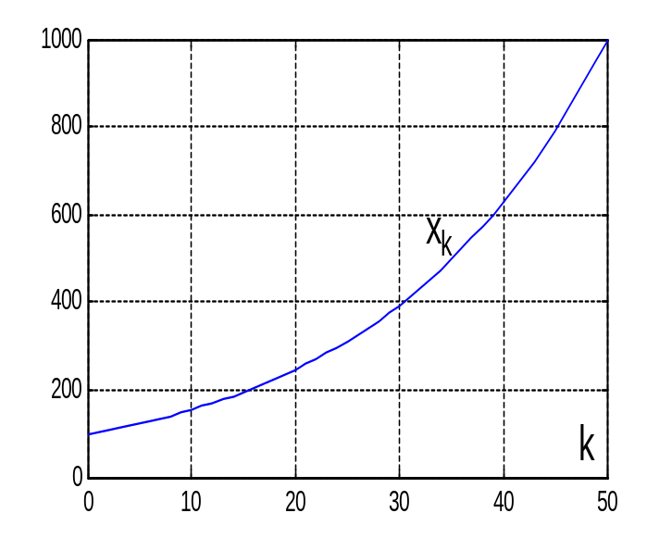
实例 2 一年生植物的繁殖(实验2_{(p.29)}) （续）
设 a₁ = 0.5, a₂ = 0.25, b = 0.2, c = 10
开始有100棵植物，要求50年后有1000棵植物
p=-1;q=-0.05;x0=100;xn=1000; n=49;
A1=sparse(1:n,1:n,p,n,n); A2=sparse(1:n-1,2:n,1,n,n);
A3=sparse(2:n,1:n-1,q,n,n);
A=A1+A2+A3;
i=[1,n];j=[1,1];s=[-q*x0,-xn];
b=sparse(i,j,s,n,1);
x=A\B;
x1=x(1), % 输出第2年植物数量101.7097
k=0:n+1;xx=[x0,x',xn];
plot(k,xx),grid,
图5.24 一年生植物繁殖x_{k}
Notes:
ex543.m

Slide 44
实例3 按年龄分组的种群增长 问题
• 动物因自然或人工繁殖而增加，因自然死亡和人为屠杀
而减少;
• 不同年龄动物的繁殖率、死亡率有较大差别;
• 将种群按年龄等间隔地分成若干个年龄组，时间离散化
为时段;
• 在稳定环境下假定各年龄组种群的繁殖率和死亡率与时
段无关;
• 建立按年龄分组的种群增长模型;
• 预测未来各年龄组的种群数量;
• 讨论时间充分长以后的变化趋势.

Slide 45
实例3 按年龄分组的种群增长 模型及其求解
• 种群按年龄大小等分为 n 个年龄组，记 i = 1, 2, …, n
• 时间离散为时段，长度与年龄组区间相等，记 k = 1, 2, …
• 第 i 年龄组 1 雌性个体在 1 时段内的繁殖率为 b_{i}
• 第 i 年龄组在 1 时段内的死亡率为 d_{i}, 存活率为 s_{i} = 1 – d_{i}
x_{i}(k) ~ 时段 k 第 i 年龄组的种群数量
^{n}
_{i=1}
x₁(k +1) = Σ b_{i} x_{i} (k) ( 设至少 1 个 b_{i} > 0 )
x_{i +1}(k +1) = s_{i} x_{i} (k), i = 1, 2, ..., n – 1

Slide 46
实例3 按年龄分组的种群增长 模型及其求解
^{n}
_{i=1}
x₁(k +1) = Σ b_{i} x_{i} (k),
x_{i +1}(k +1) = s_{i} x_{i} (k), i = 1, 2, ..., n – 1
x(k) = [ x₁(k), x₂(k), ..., x_{n}(k) ]^{T}
b₁ b₂ … b_{n–1} b_{n}
s₁ 0 … 0 0
L = 0 s₂ … 0 0
: : : :
0 0 … s_{n–1} 0
~ Leslie 矩阵 ( L矩阵 )
x(k +1) = L x(k), k = 0, 1, 2, ... (2.37)
x(k) = L^{k} x(0), k = 0, 1, 2, ... (2.38)
~
^{n}
_{i=1}
/
归一化 x(k) = x(k) Σ x_{i} (k)
~ 按年龄组的分布向量

Slide 47
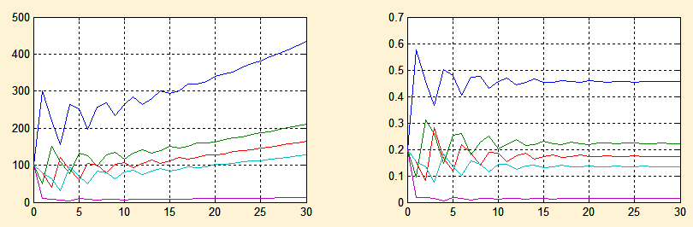
实例3 按年龄分组的种群增长 模型及其求解
设一种群分成 n = 5 个年龄组,
繁殖率 b₁ ~ b₅ = 0, 0.2, 1.8, 0.8, 0.2,
x(k) = L^{k} x(0)
存活率 s₁ ~ s₄ = 0.5, 0.8, 0.8, 0.1,
各年龄组现有数量均为100．
~ ~
x₁(k) ~ x₅(k) 的图形 ( 自上而下 )
x₁(k) ~ x₅(k) 的图形 ( 自上而下 )

Slide 48
实例3 按年龄分组的种群增长 结果分析
~
x(k) = L^{k} x(0)
时间充分长后 x(k), x(k) 的稳定性
Leslie 矩阵的性质：
• L 矩阵存在正单特征根 λ₁ , | λ_{i} | ≤ λ₁ , k = 2, 3, ...
s₁ s₁s₂ s₁s₂ … s_{n–1}
λ₁ λ₁² λ₁^{n–1}
特征向量 x* = [ 1, ––, ––––, …, ––––––––– ]^{T}
• 若 L 矩阵存在 b_{i} , b_{i+1} > 0，则 | λ_{k} | < λ₁ , k = 2, 3, ...
x(k)
^{k→∞} λ₁^{k}
且 lim –––––– = c x*，
c 是由 b_{i} , s_{i} , x(0) 决定的常数

Slide 49
实例3 按年龄分组的种群增长 结果分析
x(k)
^{k→∞} λ₁^{k}
~
lim –––––– = c x*
时间充分长后 x(k), x(k) 的稳定性
~ ~ ~
1) x(k) ≈ x，( x 是归一化的特征向量 x* )
按年龄组的分布向量趋向稳定分布（与 x(0) 无关）
2) x(k +1) ≈ λ x(k)
各年龄组种群数量按同一倍数 λ (固有增长率) 增减
（与基本方程 x(k +1) = L x(k) 比较）
3) λ = 1 时，x(k +1) ≈ x(k) ≈ c x*，各年龄组种群数量不变
此时 L x* = x*， x* = [1, s₁, s₁s₂, … , s₁s₂ … s_{n–1} ]^{T}

Slide 50
实例3 按年龄分组的种群增长 结果分析
续 3) λ = 1 时， L x* = x*， x* = [1, s₁, s₁s₂, … , s₁s₂ … s_{n–1} ]^{T}
b₁ b₂ … b_{n–1} b_{n}
s₁ 0 … 0 0
L = 0 s₂ … 0 0
: : : :
0 0 … s_{n–1} 0
b₁ + b₂ s₁ + b_{n} s₁s₂ … s_{n–1} = 1
~ 1 个个体在整个存活期内
的繁殖数量为 1
4) x(k) ≈ cλ^{k}x*， x* = [1, s₁, s₁s₂, … , s₁s₂ … s_{n–1} ]^{T}
x_{i+1}(k) ≈ s_{i} x_{i} (k) ，i = 1, 2,…, n – 1
~ 存活率 s_{i} 是同一时段的 x_{i+1} 与 x_{i} 之比
与 s_{i} 的定义 x_{i +1}(k +1) = s_{i} x_{i} (k) 比较
数据验证见ex544y.m

Slide 51
实验练习
实验目的
1) 学会用MATLAB软件数值求解线性代数方程组，对迭
代法的收敛性和解的稳定性作初步分析；
2) 通过实例学习用线性代数方程组解决简化的实际问题。
实验内容
老师课上布置

Slide 52
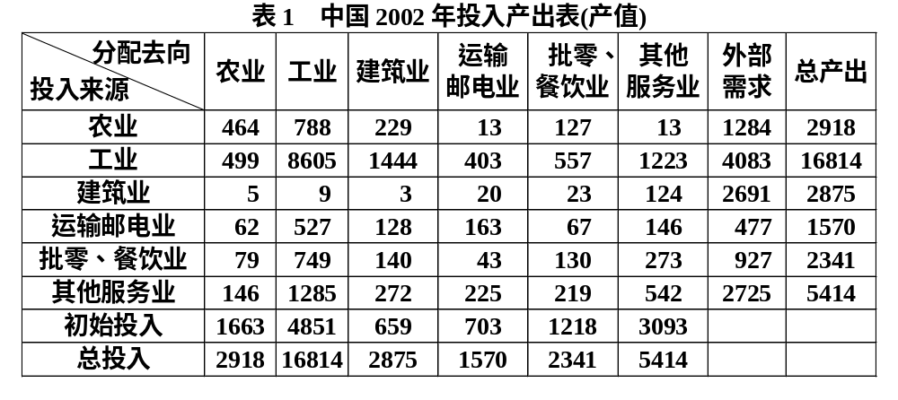
实例1 投入产出模型

